Slide 1

Тема: История успеха
ГАПОУ «Лениногорский нефтяной техникум»
знаменитых людей.
Выполнил студент:
Группы ИС-2-23
Морев Н.А.
г.Лениногорск, 2023

Slide 2
Знаменитые личности
Стив Джобс
Билл Гейтс
Илон Маск
Марк Цукерберг
Павел Дуров
Джеймс Гослинг
Линус Торвальдс
Список использованных источников
Подведение итогов

Slide 3
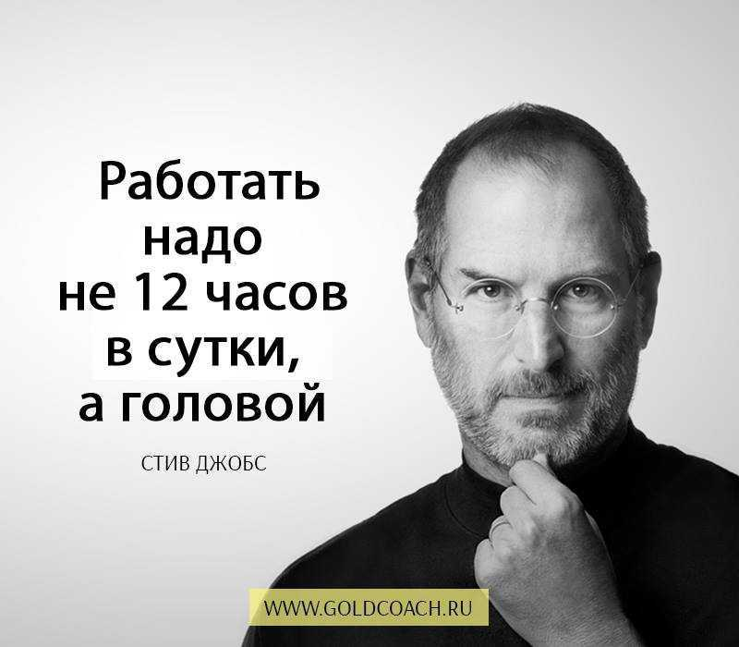
Стив Джобс
один из самых влиятельных предпринимателей в истории, основатель компании Apple. Его история успеха началась с создания компьютера Apple I в гараже своих родителей. Он умудрился превратить свою страсть к технологиям в мощный бизнес, который изменил мир. Одним из ключевых моментов успеха Стива Джобса стала его уверенность в своих идеях и способность преодолевать трудности. Джобс стремился к совершенству и не боялся рисковать, чтобы достичь своих целей. Его влияние на мир технологий и дизайна невозможно переоценить. История Стива Джобса является вдохновляющим примером того, как страсть, упорство и вера в успех могут привести к тому, что каждый из нас может оставить след в истории.
вперед
назад

Slide 4
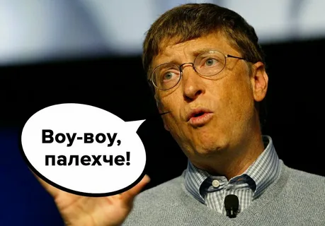
Билл Гейтс
История успеха Билла Гейтса вдохновляет многих людей по всему миру. Основатель Microsoft, он начал свой путь с небольшой компании в гараже, и благодаря своему таланту, упорству и инновационным идеям превратил ее в одну из самых успешных и влиятельных компаний в мире.
Билл Гейтс всегда стремился к совершенству и вести свою компанию к новым высотам. Его решительность и преданность привели его к созданию программного обеспечения, которое стало фундаментом для многих современных технологий. Его философия делового успеха и благотворительности также вдохновляют многих людей.
История Билла Гейтса - это история о том, как труд, уверенность в себе и вера в мечту могут привести к невероятному успеху. Его пример показывает, что важно не только достичь материального благосостояния, но и стремиться к переменам в мире через филантропические и социальные усилия.
назад

Slide 5

Илон Маск
Маск начал свой путь с небольших проектов, таких как создание онлайн-платежной системы PayPal, и постепенно двигался вперёд, основывая такие компании, как SpaceX, Tesla и Neuralink.
Его преданный труд, решительность и вера в свои идеи привели его к тому, что его компании стали лидерами в своих отраслях. Благодаря своей виноватой натуре, он не останавливается на достигнутом, а постоянно стремится к новым высотам и решает сложные задачи.
Илон Маск служит примером того, как можно достичь больших результатов, не боясь рисковать и идти в ногу со временем. Его история успеха вдохновляет многих людей по всему миру и показывает, что невозможное становится возможным при наличии упорства и смелости.
назад
вперед

Slide 6
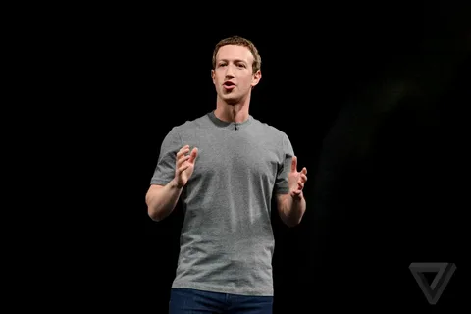
Марк Цукерберг
История успеха Марка Цукерберга - это вдохновляющий пример того, как страсть, упорство и инновационное мышление могут привести к невероятным результатам. Он основал Facebook в своем колледже в 2004 году и превратил его в одну из самых успешных и влиятельных компаний в мире.
Марк Цукерберг не боялся рисковать и стремился к постоянному совершенствованию своего продукта. Он умел преодолевать трудности и критику, оставаясь верным своей миссии. Его вдохновило стремление создать связующее сообщество для людей со всего мира.
Сегодня Марк Цукерберг стал одним из самых влиятельных и богатых людей на планете, а его история успеха служит примером для всех, кто мечтает о больших достижениях в мире технологий и бизнеса.
назад

Slide 7
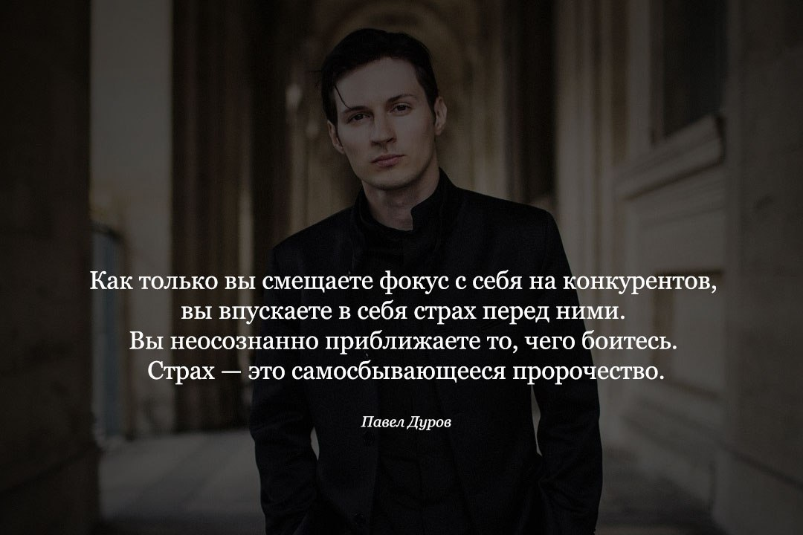
Павел Дуров
История успеха Павла Дурова - это история о том, как один человек смог изменить мир благодаря своей целеустремленности, умению видеть возможности там, где другие видят преграды, и таланту к инновациям. Павел Дуров стал известен благодаря созданию социальной сети ВКонтакте, которая стала одной из самых популярных в России и странах СНГ.
Его уникальный подход к развитию проекта, умение находить и привлекать талантливых людей, а также отвага и готовность к риску позволили ему создать нечто по-настоящему значимое. Кроме того, после ухода из ВКонтакте, Павел Дуров создал мессенджер Telegram, который тоже получил широкую популярность благодаря своей безопасности и удобству использования.
История Павла Дурова - это пример того, как можно достичь успеха, преодолевая трудности и принимая вызовы времени. Его история вдохновляет многих людей и становится примером для молодого поколения предпринимателей.
назад

Slide 8
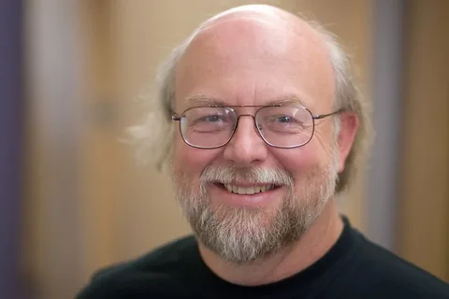
Джеймс Гослинг
Джеймс Гослинг стал известным благодаря своему умению создавать инновационные технологии. Он разработал язык программирования Java в 1991 году, который стал своего рода революцией в мире программирования. Java была создана для обеспечения возможности написания программ один раз и их последующего запуска на любой платформе, что значительно упростило процесс разработки программного обеспечения.
Благодаря своим усилиям и таланту Джеймс Гослинг стал предметом восхищения в мире разработки программного обеспечения. Его история успеха является примером того, как трудолюбие, настойчивость и талант могут привести к созданию технологий, которые меняют мир.
назад

Slide 9
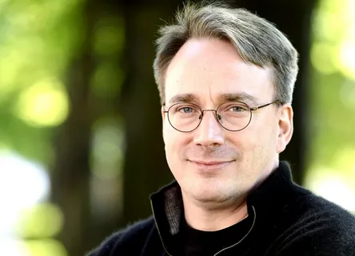
Линус Торвальдс
финский программист, известный как создатель ядра операционной системы Linux. Его история успеха началась в 1991 году, когда он разместил объявление в группе новостей comp.os.minix, в котором объявил о создании своей собственной операционной системы.
Торвальдс начал работу над ядром Linux, используя свободно распространяемый операционной системы MINIX. В течение нескольких лет он продолжал разработку, привлекая других программистов в своей команде. Благодаря открытому и совместному подходу к разработке, Linux быстро набрал популярность и стал одной из наиболее популярных операционных систем в мире.
Linux сейчас используется как в крупных корпорациях, так и в домашних компьютерах, серверах, Смартфонах и других устройствах. Благодаря своей открытой и гибкой природе, Linux стал основой для множества других популярных проектов, таких как Android и Ubuntu
вперед
назад

Slide 10
Линус Торвальдс
Успех Линуса Торвальдса объясняется его умением справляться с техническими сложностями, невероятной самодисциплиной и нестандартным мышлением. Он также был способен общаться с другими программистами и эффективно управлять командой разработки.
Линус Торвальдс стал символом свободного программного обеспечения и ярким примером того, как один человек может изменить мир, разделяя свои идеи и работая над проектом, открытым для всех.
В целом, история успеха Линуса Торвальдса демонстрирует, что талант, настойчивость и усердие могут привести к созданию мощной и востребованной технологии, изменяющей мир.
назад

Slide 11
Подведем итоги:
Информационная сфера является одной из самых динамичных и востребованных областей в мире сегодня. Она представляет собой огромные возможности для развития и достижения успеха. Множество знаменитых личностей сделали невероятную карьеру в информационной сфере, и их история успеха является вдохновляющей для многих, кто стремится преуспеть в этой области.
Одним из таких успешных людей является Марк Цукерберг, основатель Facebook. Стартовав свою карьеру в своей общежитии в Гарварде, Марк создал социальную сеть, которая перевернула представление о коммуникации и общении. В настоящее время Facebook является одной из самых популярных и крупнейших платформ социальных медиа в мире. Он стал символом успеха и инноваций в информационной сфере.
Еще одним ярким примером успеха является Илон Маск, основатель компаний SpaceX и Tesla. Он стал известен своими революционными достижениями в области космических и автомобильных технологий. Илон Маск представляет собой пример предпринимателя, который не боится браться за сложные проекты и изменять мир, используя информационные технологии в своей работе.
вперед
назад

Slide 12
Успех в информационной сфере также идет в ногу с успешным контент-маркетингом. Один из знаменитых примеров - Джо Роган, ведущий одного из самых популярных подкастов в мире. Его подкаст стал настоящим феноменом благодаря его способности вести интересные и содержательные разговоры с различными людьми. Роган доказал, что качественный контент является ключом к успеху в информационной сфере.
Однако путь успешных людей в информационной сфере может быть сложным и требовать многих усилий. Развитие навыков, обучение новым технологиям и постоянное стремление к инновациям – это основные составляющие успеха в этой области. Эти люди доказали, что смелость, решительность и трудолюбие могут привести к большим результатам в информационной сфере.
В заключение, история успеха знаменитых людей в информационной сфере вдохновляет нас своей невероятной энергией, смелостью и открытостью к новым идеям. Она доказывает, что любой человек, имеющий страсть к информационным технологиям и готовый работать над своими навыками, может преуспеть и достичь больших высот.
назад

Slide 13
Список использованных источников
ChatCPT4
YandexGPT
Википедия
Интернет
Справочники
Сайт hard.com
назад

Slide 14
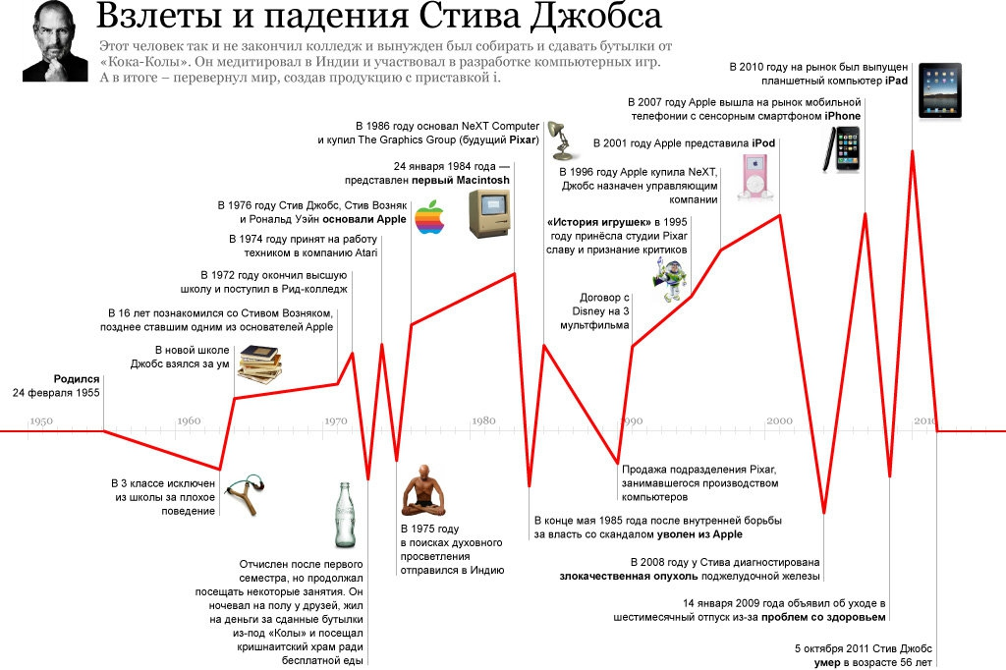
назад

Slide 15
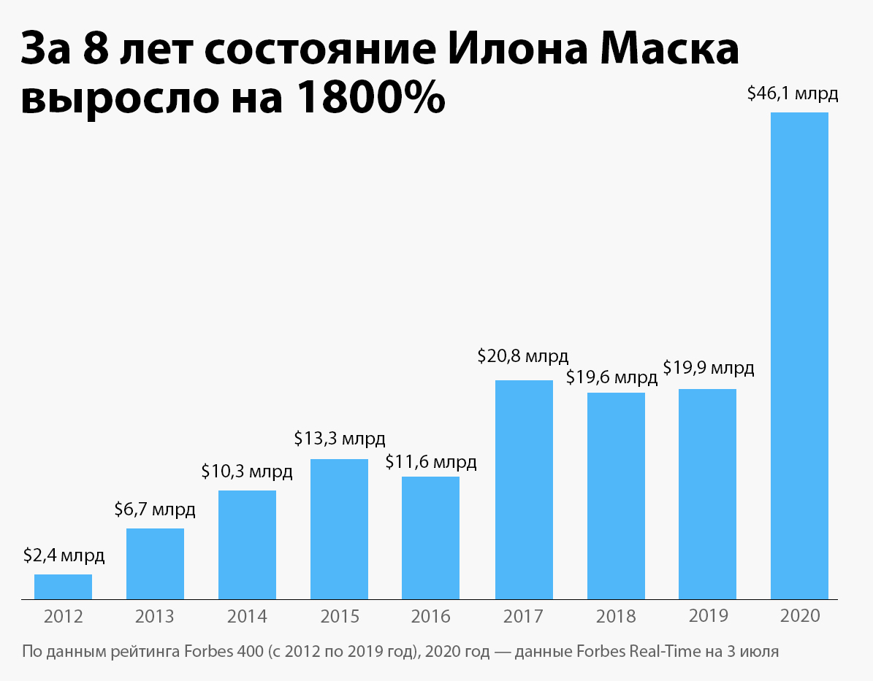
назад

